Slide 1


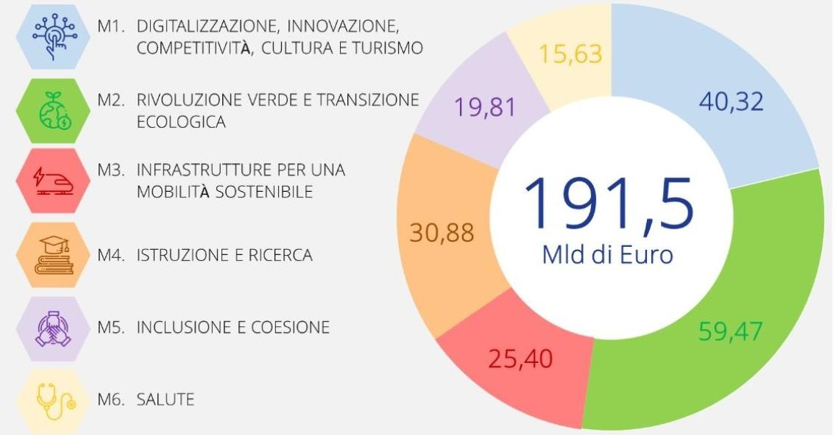

Facoltativo: Immagine evocativa dell’argomento trattato
PNRR e Fondi strutturali
Antonietta Fortini
MEF
Antonietta.fortini@mef.gov.it

Slide 2

Agenda/Sommario/Indice degli argomenti
PNRR una panoramica
I fondi di coesione programmazione 2021-2027
Quali connessioni tra fondi di coesione e PNRR?

Slide 3






PNRR ITALIA: IL QUADRO FINANZIARIO
Il PNRR contiene un pacchetto coerente di riforme strutturali e investimenti per il periodo 2021-2026 articolato in sei
settori d'intervento prioritari e obiettivi:
8,16%
SALUTE E RESILIENZA
15,63 mld di €
21,04%
TRANSIZIONE DIGITALE
40,29 mld di €
10,37%
INCLUSIONE E COESIONE
19,85 mld di €
PNRR
191,5 mld di €
16,13%
32,05%
ISTRUZIONE E RICERCA
30,88 mld di €
TRANSIZIONE VERDE
59,46 mld di €
13,26%
INFRASTRUTTURE PER UNA
MOBILITÀ SOSTENIBILE
25,40 mld di €

Slide 4


6 16 63 134
Missioni Componenti Riforme Investimenti
PNRR: PANORAMICA
527
Traguardi & Obiettivi
€ 191,5 Mld
€ 68,9 Mld di sovvenzioni
€ 122,6 Mld di prestiti

Slide 5






PNRR
Il PNRR contiene un pacchetto coerente di riforme strutturali e investimenti per il periodo 2021-2026 articolato in sei
settori d'intervento prioritari e obiettivi:
TRANSIZIONE DIGITALE
Promuovere e
ISTRUZIONE E RICERCA
Rafforzare il sistema educativo, le
TRANSIZIONE VERDE
Migliorare la sostenibilità e la resilienza del sistema economico assicurando una transizione equa e inclusiva
sostenere la
competenze ricerca e tecnologico
digitali e STEM, la il trasferimento
trasformazione digitale del Paese e
l’innovazione del sistema produttivo e investire in due settori chiave per l’Italia: turismo e cultura
INCLUSIONE E COESIONE
INFRASTRUTTURE PER LA MOBILITÀ SOSTENIBILE
Sviluppo razionale di una
SALUTE E RESILIENZA
Rafforzare la prevenzione e i
Facilitare mercato attraverso rafforzare
la partecipazione al
del lavoro, anche la formazione, e
infrastruttura di trasporto moderna sostenibile ed estesa a tutte le aree del Paese
servizi sanitari sul territorio, modernizzare e digitalizzare il sistema sanitario e garantire equità di accesso alle cure
le politiche attive del
lavoro; favorire l’inclusione sociale

Slide 6
I numeri del PNRR per Missioni e progetti in essere e nuovi

Slide 7





Nell’attuazione delle 6 Missioni le Amministrazioni sono chiamate a rispettare ulteriori principi trasversali a tutti gli interventi finanziati nell’ambito del Piano.
TRANSIZIONE DIGITALE
TRANSIZIONE VERDE E DNSH
PARITÀ DI GENERE, GIOVANI E DIVARI TERRITORIALI
25,1%
dello stanziamento totale è per obiettivi digitali
37,5%
dello stanziamento totale è per obiettivi climatici
40%
delle risorse territorializzabili è dedicate al Mezzogiorno
PROGETTI TRANSFRONTALIERI
MULTINAZIONALI
Partecipazione alle IPCEI pianificate cloud e microelettronica e sviluppo di reti 5G
DNSH
Nessuna misura del piano danno agli obiettivi ambientali
DIVARI TERRITORIALI
Allocazione risorse in coerenza con le
% previste nel PNRR
arreca
INVESTIMENTI CHIAVE
PARITÀ DI GENERE
Le iniziative devono garantire la
partecipazione delle donne
INVESTIMENTI CHIAVE
Efficienza energetica negli edifici residenziali (€ 12,1 Mld)
Sviluppo della banda ultra larga fissa e reti 5G (€ 6,7 Mld)
Digitalizzazione delle imprese (€ 13,4 Mld)
Digitalizzazione della P.A. (€ 6,1 Mld)
Mobilità sostenibile (€ 32,1 Mld)
Energia rinnovabile ed economia circolare (€ 18 Mld)
FUTURE GENERAZIONI
Gli interventi sono tesi a valorizzare e
fornire benefici diretti e indiretti alle future generazioni
NETWORK
Reti Intelligenti (€ 3,6 Mld)

Slide 8



Le tre Priorità trasversali: donne, giovani, Sud
Il contrasto alle discriminazioni di genere, l’accrescimento delle competenze, della capacità e delle prospettive occupazionali dei giovani, il riequilibrio territoriale e lo sviluppo del Mezzogiorno non sono affidati a singoli interventi, ma sono obiettivi trasversali in tutte le Componenti del PNRR.
Per l'Italia, il Piano rappresenta l’occasione per realizzare una piena transizione ecologica e digitale, ma anche per recuperare i divari occupazionali che penalizzano giovani, donne e Sud.

Slide 9

Missione 1: digitalizzare Pa e imprese
40,73 mld
Componenti:
Digitalizzazione,innovazione e sicurezza nella Pubblica amministrazione
Digitalizzazione,innovazione e competitività del sistema produttivo
Turismo e Cultura 4.0
La Missione 1 “Digitalizzazione, innovazione, competitività e cultura” sostiene la transizione digitale del Paese e la modernizzazione della Pubblica amministrazione, delle infrastrutture di comunicazione e del sistema produttivo.
L’obiettivo è garantire la copertura di tutto il territorio con la banda ultra larga, migliorare la competitività delle filiere industriali, agevolare l’internazionalizzazione delle imprese. Inoltre, si investe sul rilancio di due settori chiave per l’Italia: il turismo e la cultura.

Slide 10

M1

Slide 11

Missione 2: rivoluzione verde a tutto campo
La Missione 2 “Rivoluzione verde e transizione ecologica” ha la finalità di realizzare la transizione verde ed ecologica dell’economia italiana, coerentemente con il Green Deal europeo.
Prevede interventi per l’agricoltura sostenibile e l’economia circolare, programmi di investimento e ricerca per le fonti di energia rinnovabili, lo sviluppo della filiera dell’idrogeno e la mobilità sostenibile. Inoltre, prevede azioni volte al risparmio dei consumi di energia tramite l’efficientamento del patrimonio immobiliare pubblico e privato, nonché iniziative per il contrasto al dissesto idrogeologico, la riforestazione, l’utilizzo efficiente dell’acqua e il miglioramento della qualità delle acque interne e marine.
La Missione 2, con una dotazione di 59,33 miliardi, si articola in
quattro Componenti:
Economia circolare e agricoltura sostenibile
Energia rinnovabile, idrogeno, rete e mobilità sostenibile
Efficienza energetica e riqualificazione degli edifici
Tutela del territorio e della risorsa idrica

Slide 12

M2

Slide 13

Missione 3: potenziare la mobilità
La Missione 3 “Infrastrutture per una mobilità sostenibile” ha l’obiettivo di rafforzare ed estendere l’alta velocità ferroviaria nazionale e di potenziare la rete ferroviaria regionale, con una particolare attenzione al Mezzogiorno.
Promuove la messa in sicurezza e il monitoraggio digitale di viadotti e ponti stradali nelle aree del territorio che presentano maggiori rischi e prevede investimenti per un sistema portuale competitivo e sostenibile dal punto di vista ambientale per sviluppare i traffici collegati alle grandi linee di comunicazione europee, nonché per valorizzare il ruolo dei porti del Mezzogiorno.
La Missione 3, con una dotazione di 25,13 miliardi, si articola in 2
Componenti:
Investimenti sulla rete ferroviaria
Intermodalità e logistica integrata

Slide 14

M3

Slide 15

Missione 4: al centro l’istruzione dei giovani
La Missione 4 “Istruzione e ricerca” pone al centro i giovani, affrontando uno dei temi strutturali più importanti per rilanciare la crescita potenziale, la produttività, l’inclusione sociale e la capacità di adattamento alle sfide tecnologiche e ambientali del futuro.
Con questa Missione si punta a garantire le competenze e le capacità necessarie con interventi sui percorsi scolastici e universitari. Viene sostenuto il diritto allo studio e accresciuta la capacità delle famiglie di investire nell’acquisizione di competenze avanzate. Si prevede anche un rafforzamento dei sistemi di ricerca di base e applicata e nuovi strumenti per il trasferimento tecnologico.
La Missione 4, con una dotazione di 30,88 miliardi, si articola in due Componenti:
Potenziamento dell’offerta di servizi di istruzione: dagli asili alle Università
Dalla ricerca all’impresa

Slide 16

M4

Slide 17
Mezzogiorno e Pnrr
«il rilancio del Mezzogiorno nel PNRR assegna alle Regioni dell'Italia Meridionale una quota significativa di risorse. l'obiettivo complessivo concerne il riequilibrio territoriale tra Sud e Centro Nord e il rilancio del Sud come priorità trasversale a tutte le missioni, facendo leva anche sulla complementarietà dei fondi strutturali provenienti dalla nuova programmazione europea 2021-2027 e con il programma React-EU "Nuova iniziativa che assegna risorse supplementari alla politica di coesione per gli anni 2021-2022". La quota per il SUD nelle sei missioni incluso il Fondo Complementare, ammonta a circa 82 miliardi su 206 ripartiti secondo il criterio del territorio, rappresentando il 40% delle risorse territorializzabili dal PNRR."

Slide 18
Asili nido pnrr il rapporto Svimez

Slide 19

Missione 5: lavoro, famiglia e coesione territoriale
La Missione 5 “Inclusione e coesione" si focalizza sulla dimensione sociale e spazia dalle politiche attive del lavoro, con focus sul potenziamento dei Centri per l'impiego e del Servizio civile universale, all'aggiornamento delle competenze, fino al sostegno all'imprenditoria femminile. Sono previste misure per rafforzare le infrastrutture sociali per le famiglie, le comunità e il terzo settore, inclusi gli interventi per la disabilità e per l'housing sociale.
Sono inoltre previsti interventi speciali per la coesione territoriale, che comprendono gli investimenti per la Strategia nazionale per le aree interne e quelli per le Zone economiche speciali (ZES) e sui beni sequestrati e confiscati alla criminalità.
La Missione 5, con una dotazione di 19,81 miliardi, si articola in tre Componenti:
Politiche per il lavoro
Infrastrutture sociali, famiglie, comunità e terzo settore
Interventi speciali per la coesione territoriale

Slide 20

M5

Slide 21
Missione 5 Inclusione e coesione
La specificità rilevante concerne il sostegno all'empowerment femminile e al contrasto alle discriminazioni di genere, di incremento delle prospettive occupazionali dei giovani, di riequilibrio territoriale e sviluppo del Mezzogiorno e delle aree interne. Particolare attenzione alla terza componente sugli "Interventi speciali di coesione territoriale", con l'obiettivo di ridurre i divari tra le diverse aree del paese:
- Divario demografico e di servizi;
- Divario tra zone interne/rurali, montane, periferiche e urbane;
- Divario nello sviluppo delle competenze, in una prospettiva di innovazione per le imprese, i centri
di ricerca e le autorità pubbliche;
- Divario degli investimenti;
- Divario sociale ed economico nelle regioni Meridionali.

Slide 22
M5- SUD

Slide 23

Missione 6 sulla Salute: premessa
Nel complesso il Servizio sanitario nazionale garantisce ai cittadini prestazioni di qualità e un’elevata speranza di vita alla nascita.
La pandemia ha però reso più evidenti alcuni aspetti critici di natura strutturale.
La strategia della Missione 6 mira ad affrontare queste criticità. Un significativo sforzo in termini di riforme e investimenti è finalizzato ad allineare i servizi ai bisogni di cura dei pazienti in ogni area del Paese. Una larga parte delle risorse è destinata a migliorare le dotazioni infrastrutturali e tecnologiche, a promuovere la ricerca e l'innovazione e allo sviluppo di competenze tecnico-professionali, digitali e manageriali del personale.

Slide 24

Missione 6: salute bene pubblico e universale
La Missione 6 «Salute» parte dall’assunto che la pandemia da Covid- 19 ha confermato il valore universale della salute, la sua natura di bene pubblico fondamentale e la rilevanza macroeconomica dei servizi sanitari nazionali.
Si focalizza sugli obiettivi di rafforzare la rete territoriale e ammodernare le dotazioni tecnologiche del Servizio sanitario nazionale con il rafforzamento del Fascicolo sanitario elettronico e lo sviluppo della telemedicina. Inoltre, si sostengono le competenze tecniche, digitali e manageriali del personale del sistema sanitario, oltre a promuovere la ricerca scientifica in ambito biomedico e sanitario.
La Missione, con una dotazione di 15,63 miliardi, si articola in due Componenti:
Reti di prossimità, strutture e telemedicina per l’Assistenza sanitaria territorial
Innovazione, ricerca e digitalizzazione del Servizio sanitario nazionale

Slide 25

M6

Slide 26


Le Riforme: la nuova Pa centrale per lo sviluppo
Il Next Generation EU richiede agli Stati membri di attivare una serie di riforme connesse agli interventi del Piano. Il PNRR italiano prevede riforme di quattro generi: orizzontali, abilitanti, settoriali e di accompagnamento.
Le riforme orizzontali riguardano la Pubblica amministrazione e la Giustizia. Entrambe si prefiggono di rimuovere gli ostacoli agli investimenti per rafforzare la competitività del Paese e la propensione a investire in Italia.
Dalla qualità delle amministrazioni pubbliche dipendono le prestazioni delle imprese e la stessa crescita economica. Una Pubblica amministrazione efficiente permette di fornire strutturalmente beni e servizi pubblici adeguati a cittadini e tessuto produttivo, a livello nazionale e a livello locale.
La riforma della Pubblica amministrazione è da tempo una delle principali richieste della Commissione europea. Risolvere le debolezze strutturali della Pa e semplificare le procedure, a livello normativo e amministrativo, significa alleggerire gli utenti dei servizi da oneri che frenano la crescita.
.
20

Slide 27



Le Riforme: la Pa digitale è prima di tutto semplice
La Riforma della Pubblica amministrazione prevista nel Piano insiste su quattro linee di intervento:
A come Accesso: più efficaci meccanismi di selezione del personale
B come Buona amministrazione: semplificazione e buone pratiche
C come Capitale umano e competenze
D come Digitalizzazione
La strategia complessiva è incentrata su un grande investimento sul capitale umano pubblico attraverso il ricambio generazionale dei dipendenti, l’immissione di nuove competenze e
la
processi organizzativi per favorire la
reingegnerizzazione dei transizione digitale.
Tre gli effetti benefici della svolta:
un aumento della qualità e della produttività del lavoro pubblico
un miglioramento della qualità dei servizi pubblici
una riduzione dei costi legati alla burocrazia per le imprese

Slide 28


Le Riforme: una Giustizia veloce aiuta l’economia
Le misure che il Piano introduce per la Riforma della Giustizia sono rivolte ad accrescere l’efficienza del sistema giudiziario nel suo complesso e a ridurre i tempi dei processi.
A questo scopo le principali linee di intervento della riforma mirano a:
Semplificare il rito processuale civile, in primo grado e in appello,
implementando definitivamente il processo telematico
Ridurre il contenzioso tributario
Riformare, in materia penale, la fase delle indagini e dell’udienza preliminare, ampliare il ricorso ai riti alternativi e definire i termini di durata dei processi
Rafforzare l’Ufficio del processo, attraverso struttura a supporto del magistrato per evadere le pratiche pendenti e garantire la trasformazione tecnologica e digitale
Digitalizzare i fascicoli giudiziari e adottare strumenti avanzati di analisi dei dati

Slide 29

Le Riforme: la semplificazione per il rilancio
Il PNRR prevede anche due riforme abilitanti, che riguardano la semplificazione e
la concorrenza, al fine di rendere possibile un migliore impatto degli investimenti.
La semplificazione punta a eliminare i colli di bottiglia che ostacolano la vita dei cittadini e le iniziative economiche.
Entro maggio 2021 è stato adottato un primo decreto legge per gli interventi di
semplificazione urgenti, necessari per l’attuazione dei progetti del Pnrr.
Con leggi ordinarie successive e con interventi non normativi si procederà per migliorare la qualità della regolazione, semplificare i contratti pubblici e i procedimenti in materia ambientale, edilizia e urbanistica, abrogare o rivedere le leggi che alimentano la corruzione.
La semplificazione amministrativa e normativa è l’intervento riformatore essenziale per la crescita del Paese e supporta trasversalmente tutte le sei Missioni del PNRR.

Slide 30

Le Riforme: concorrenza per imprese competitive
L’obiettivo della Riforma è accrescere il grado di concorrenza nei mercati, al fine di favorire l’aumento della qualità dei beni e dei servizi e l’abbassamento dei prezzi, ma anche di contribuire a una maggiore giustizia sociale.
Secondo l’indice di Regolamentazione del Mercato dei Prodotti (PMR) sviluppato
dall’Ocse, l’Italia risulta meno competitiva di molti suoi partner Ue.
Il Pnrr prevede che l’Italia assicuri ogni anno l’approvazione della legge sulla concorrenza, finora adottata soltanto nel 2017. La legge 2021 dovrà agevolare l’attività d’impresa in settori strategici, come le reti digitali, i porti e l’energia, ma anche rimuovere molte barriere all’entrata dei mercati, ad esempio in materia di concessioni autostradali e vendita di energia elettrica. Sono inoltre previsti una razionalizzazione in materia di servizi pubblici locali e un rafforzamento della concorrenza nel settore della gestione dei rifiuti.

Slide 31


Le Riforme settoriali e di accompagnamento
All’interno delle singole Missioni sono contenute le Riforme settoriali: innovazioni normative relative a specifici ambiti di intervento o attività economiche, destinate a introdurre regimi regolatori e procedurali più efficienti nei diversi ambiti settoriali.
Qualche esempio: le procedure per l’approvazione di progetti sulle fonti rinnovabili, la normativa di sicurezza per l’utilizzo dell’idrogeno, la legge quadro sulla disabilità, la riforma della non autosufficienza, il piano strategico per la lotta al lavoro sommerso, i servizi sanitari di prossimità.
Infine, il PNRR prevede anche le Riforme di accompagnamento all’attuazione, con misure che concorrono a realizzare gli obiettivi di equità sociale e miglioramento della competitività del sistema produttivo, già indicate nelle Raccomandazioni specifiche rivolte al nostro Paese dall’Unione europea.
La più importante è la Riforma fiscale, inserita nel PNRR come una «tra le azioni chiave per dare risposta alle debolezze strutturali del Paese», in tal senso parte integrante della ripresa che si intende innescare con le risorse europee.

Slide 32


La gestione del PNRR: coordinamento e regia
A realizzare i singoli interventi sono, secondo le rispettive competenze, le singole Amministrazioni centrali interessate (Ministeri), nonché le Regioni e gli Enti locali.
La Struttura di coordinamento centrale è presso il Ministero dell’Economia e delle finanze, e presiede al controllo sull’attuazione del Piano, al suo monitoraggio e ai rapporti con la Commissione europea.
Presso la Presidenza del Consiglio dei ministri è prevista l’istituzione della Cabina di regia del PNRR, con il compito di garantire il monitoraggio dell’avanzamento del Piano e il rafforzamento della cooperazione con il Partenariato economico, sociale e territoriale, e di proporre l’attivazione di poteri sostitutivi e le modifiche normative necessarie per attuare le misure del Piano.

Slide 33
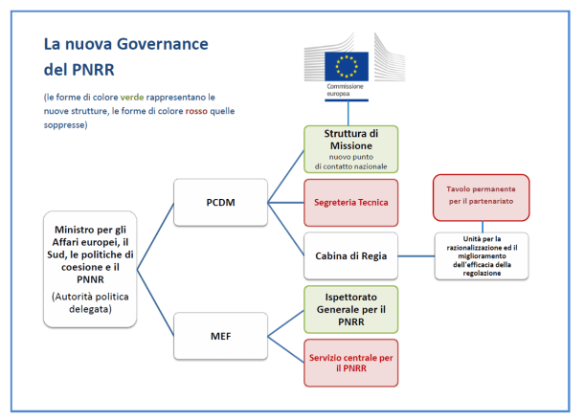
La nuova governance: decreto legge 13 del 2023

Slide 34


La gestione del PNRR: risorse umane e comunicazione
Per
l’attuazione
del PNRR,
le singole gli Enti locali
Amministrazioni,
le Regioni e
possono
tempo determinato
selezionare esperti
e
consulenti a
e avvalersi di task force
delle società pubbliche.
È previsto un accurato sistema di monitoraggio, rendicontazione, controllo e audit delle attività del PNRR, in raccordo e comunicazione con la Commissione europea.

Slide 35
Politica di coesione
La «politica di coesione» costituisce il quadro politico alla base di centinaia di migliaia di progetti in tutta Europa volti a garantire il rafforzamento della coesione economica, sociale e territoriale (Trattato di Lisbona).
Obiettivi principali: • ridurre le disparità di sviluppo fra le regioni europee • uguagliare le opportunità socio-economiche dei cittadini

Slide 36
Politica di coesione
La politica di coesione è finanziata da risorse aggiuntive:
Risorse comunitarie provenienti dal bilancio europeo (Fondi Strutturali e di Investimento Europeo - Fondi SIE - con obbligo di addizionalità)
Risorse nazionali provenienti dal bilancio nazionale (es. cofinanziamento nazionale ai Fondi Comunitari o Fondi specifici nazionali).

Slide 37
L'attuazione della politica regionale 2021-2027 passa attraverso i seguenti fondi:
La coesione economica, sociale e territoriale è uno degli obiettivi fondamentali dell'UE (articolo 3 TUE). Secondo l'articolo 174 del TFUE, l'Unione deve mirare a ridurre il divario tra i livelli di sviluppo delle varie regioni e il ritardo delle regioni meno favorite o insulari. Una attenzione particolare viene rivolta alle zone rurali, alle zone interessate da transizione industriale e alle regioni che presentano gravi e permanenti svantaggi naturali o demografici.
il Fondo europeo di sviluppo regionale (FESR), che è destinato a contribuire alla correzione dei principali squilibri regionali esistenti nell'Unione, partecipando allo sviluppo e all'adeguamento strutturale delle regioni in ritardo di sviluppo nonché alla riconversione delle regioni industriali in declino (articolo 176 TFUE);
il nuovo Fondo sociale europeo Plus (FSE+), profondamente innovato rispetto al precedente ciclo 2014-2020, che rappresenta il principale strumento dell'Unione Europea (UE) per investire nelle persone, destinato a sostenere l'attuazione del pilastro europeo dei diritti sociali, sostenere l'occupazione e creare una società equa e socialmente inclusiva. Fornirà inoltre le risorse per la ripresa delle società ed economie degli Stati membri dopo la crisi del Coronavirus (articolo 162 TFUE). Il FSE+, nella sua nuova versione, riunisce quattro strumenti di finanziamento che erano separati nel periodo di programmazione 2014-2020: l'ex Fondo Sociale Europeo (FSE), l'Iniziativa per l'Occupazione Giovanile (YEI), il Fondo di Aiuti Europei agli Indigenti (FEAD) e il Programma Europeo per l'Occupazione e l'Innovazione Sociale (EaSI);
il Fondo di coesione (FC), che è istituito per l'erogazione di contributi finanziari a progetti in materia di ambiente e di reti transeuropee nel settore delle infrastrutture di trasporto (articolo 177 TFUE) negli Stati membri con un reddito nazionale lordo (RNL) pro capite inferiore al 90% della media dell'UE-27 (nella programmazione 2021-2027 Bulgaria, Cechia, Estonia, Grecia, Croazia, Cipro, Lettonia, Lituania, Ungheria, Malta, Polonia, Portogallo, Romania, Slovacchia e Slovenia, e quindi non l'Italia);
Il Fondo per la giusta transizione (JTF), che è un nuovo strumento della politica di coesione 2021-2027, come primo pilastro del meccanismo per una transizione giusta nel contesto del Green Deal europeo con l'obiettivo di raggiungere la neutralità climatica dell'UE entro il 2050. Esso sostiene l'obiettivo specifico di consentire alle regioni e alle persone di affrontare gli effetti sociali, occupazionali, economici e ambientali della transizione verso gli obiettivi 2030 dell'Unione per l'energia e il clima e un'economia dell'Unione climaticamente neutra entro il 2050, sulla base dell'accordo di Parigi .

Slide 38
Le regole di rendicontazione
Per il periodo 2014-2020 vale la cosiddetta regola “n+3” (art. 136 del Regolamento CE 1303/2013). Le certificazioni alla Commissione devono essere presentate entro il 31 dicembre del terzo anno successivo a quello dell’impegno nell’ambito del Programma.
Per il periodo 2021-2027 vale la regola “n+2”! Un ritorno al passato alla regola della programmazione 2007-2013

Slide 39
Accordi partenariato
In linea con la Strategia europea, ogni Stato membro - di concerto con le competenti autorità nazionali e regionali e in collaborazione con la Commissione Europea – ha elaborato un Accordo di partenariato che interessa tutti i Fondi SIE. Tale documento delinea il quadro strategico di sviluppo a livello nazionale e definisce la distribuzione delle risorse comunitarie e di cofinanziamento nazionale su tutto il territorio. Le Amministrazioni regionali e centrali destinatarie di tali risorse pianificano all’interno di documenti programmatori anch’essi di durata settennale (Programmi operativi regionali – POR e Programmi operativi Nazionali – PON) gli interventi da realizzare e gli obiettivi da raggiungere in coerenza con la strategia di sviluppo definita nell’Accordo di partenariato.

Slide 40
Accordo di partenariato
L'Accordo di partenariato tra l'UE e l'Italia, approvato il 19 luglio 2022, reca l'impianto strategico e la selezione degli obiettivi di policy su cui si concentrano gli interventi finanziati dai Fondi europei per la coesione per il ciclo di programmazione 2021-2027. Si tratta, nel complesso, di circa 43,1 miliardi di risorse comunitarie assegnate all'Italia, di cui oltre 42,7 miliardi destinati specificamente a promuovere la politica di coesione economica, sociale e territoriale la gran parte delle quali destinata alle regioni meno sviluppate (oltre 30 miliardi). Ai contributi europei si aggiungono inoltre le risorse derivanti dal cofinanziamento nazionale, per un totale di risorse finanziarie per il periodo di programmazione 2021-2027 pari a oltre 75 miliardi di euro complessivi.

Slide 41
Obiettivi dei fondi di coesione
Il FESR, il FSE+, il Fondo di coesione e il JTF contribuiscono alle azioni dell'Unione intese a rafforzare la sua coesione economica, sociale e territoriale perseguendo i seguenti obiettivi:
a) l'obiettivo «Investimenti a favore dell'occupazione e della crescita - IOC» negli Stati membri e nelle regioni, con il sostegno del FESR, del FSE+, del Fondo di coesione e del JTF;
b) l'obiettivo «Cooperazione territoriale europea» (Interreg), con il sostegno del FESR.

Slide 42
Il quadro normativo comunitario
Il quadro normativo comunitario che definisce gli obiettivi e gli strumenti finanziari di intervento per il nuovo ciclo di programmazione 2021-2027 è definito dal Regolamento (UE) n. 2021/1060 del Parlamento europeo e del Consiglio del 24 giugno 2021, recante disposizioni comuni su otto Fondi europei, tra cui quelli specificamente destinati alla politica di coesione: (Fondi FESR, FC FSE Plus, JTF e FEAMPA).
In particolare, la disciplina relativa ai singoli Fondi della politica di coesione è contenuta, rispettivamente, nei Regolamenti (UE) 2021/1058, relativo al Fondo Europeo di sviluppo regionale (FESR) e Fondo di Coesione (FC), Reg. (UE) 2021/1057 relativo al Fondo Sociale Europeo Plus (FSE+), Reg. (UE) 2021/1056 relativo al Fondo per una transizione giusta (JTF), nonché nel Regolamento (UE) 2021/1059 recante disposizioni specifiche per l'obiettivo «Cooperazione territoriale europea» (Interreg) sostenuto dal Fondo europeo di sviluppo regionale e dagli strumenti di finanziamento esterno.
Si ricorda, inoltre, il Regolamento (UE) 2021/1139 del Parlamento europeo e del Consiglio del 7 luglio 2021 che istituisce il Fondo europeo per gli affari marittimi, la pesca e l'acquacoltura (FEAMPA).

Slide 43
A seguito dell'entrata in vigore del quadro legislativo della politica di coesione 2021-2027, la Commissione UE ha adottato la Decisione di esecuzione 2021/1130 del 5 luglio 2021, con la quale ha individuato le aree ammesse a beneficiare del finanziamento dei Fondi strutturali.
Quanto alle risorse, la Commissione ha definito con la Decisione di esecuzione 2021/1129 del 5 luglio 2021 la ripartizione annuale delle dotazioni disponibili per Stato membro a titolo del Fondo per una transizione giusta e con la Decisione di esecuzione 2021/1131 del 5 luglio 2021 la ripartizione tra gli Stati membri degli stanziamenti complessivi destinati dalla UE alla coesione economica, sociale e territoriale, a valere sul Fondo europeo di sviluppo regionale (FESR), Fondo sociale europeo Plus (FSE+) e Fondo di coesione (del quale l'Italia tuttavia non beneficia essendo destinato ai paesi più arretrati).

Slide 44
Politica di coesione
Gli stanziamenti complessivi della UE per la politica di coesione 2021-2027- indicati in coerenza con l'accordo generale sul Quadro finanziario pluriennale 2021-2027 - sono pari in termini di impegni, a 392 miliardi di euro (a prezzi correnti, che tengono conto di un tasso d'inflazione annuo del 2%), quasi un terzo del bilancio totale dell'UE.
Di questi, 378,2 miliardi di euro, sono destinati alla politica di coesione mediante l'attuazione, come nella precedente programmazione, dei due obiettivi:
a) Obiettivo "Investimenti per la crescita e l'occupazione";
b) Obiettivo "Cooperazione Territoriale Europea" (Interreg).
Una quota parte delle risorse è, inoltre, finalizzata a strumenti gestiti direttamente dalla Commissione UE, ed in particolare, circa 11,3 miliardi del Fondo di coesione sono destinati al Meccanismo per collegare l'Europa e altri 2,5 miliardi di euro sono destinati agli strumenti finanziari e all'assistenza tecnica a sostegno della programmazione.

Slide 45
obiettivo «Investimenti» interessa le seguenti categorie di regioni:
regioni meno sviluppate, ovvero con un PIL pro capite inferiore al 75% della media UE-27, con assegnazioni iniziali pari a 227 miliardi di euro (72,5%);
regioni in transizione, con un PIL pro capite fra il 75% e il 100% della media UE, con assegnazioni iniziali pari a 53,5 miliardi di euro (17,1%);
regioni più sviluppate, con un PIL pro capite superiore al 100% della media dell'UE, con assegnazioni iniziali pari a 30,5 miliardi di euro (9,7%);
lo 0,6% del totale (vale a dire, circa 2,1 miliardi di euro) è assegnato specificamente a finanziamenti supplementari per le regioni ultraperiferiche.
Per quel che concerne l'individuazione delle categorie di regioni, si ricorda che, nel ciclo 2014-2020, le regioni meno sviluppate sono individuate come quelle il cui PIL pro capite è inferiore al 75% della media del PIL dell'UE-27; le regioni in transizione, quelle il cui PIL pro capite è compreso tra il 75% e il 90% della media del PIL dell'UE-27; le regioni più sviluppate, quelle il cui PIL pro capite è superiore al 90% della media del PIL dell'UE- 27.
Nella programmazione 2021-2027, nell'ottica di ampliare il novero delle regioni beneficiarie, viene innalzata la soglia prima prevista per la categoria delle regioni cosiddette in transizione, prevedendosi, ora, infatti, un rapporto RNL pari o superiore al 75% e inferiore al 100% della media UE (in luogo della precedente forbice 75-90%).

Slide 46
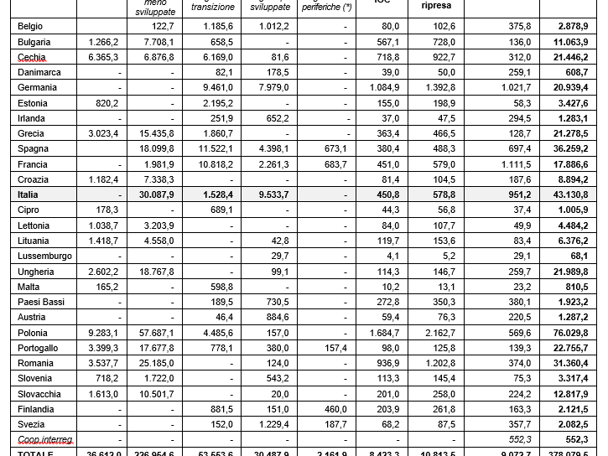

Slide 47
Il Regolamento (UE) 2021/1060 reca le regole comuni per i fondi dell'UE per il periodo 2021-2027 a gestione concorrente. In particolare esso prevede:
la definizione di un quadro strategico comune per otto fondi: Fondo europeo di sviluppo regionale (FESR); Fondo di coesione (FC); Fondo sociale europeo Plus (FSE+); Fondo europeo per gli affari marittimi, la pesca e l'acquacoltura (EMFAF); Fondo per una transizione giusta (JTF); Fondo Asilo, Migrazione e Integrazione (AMIF); Strumento per la gestione delle frontiere e i visti; e Fondo per la sicurezza interna. Resta escluso il Fondo europeo agricolo per lo sviluppo rurale (FEASR) che unitamente al Fondo europeo agricolo di garanzia (FEAGA), trova copertura in un apposito Regolamento sull'attuazione dei Piani strategici della Politica Agricola Comune (PAC);
la concentrazione dell'intervento dei fondi su un ristretto numero di obiettivi tematici comuni, individuati dal Regolamento recante le disposizioni comuni sull'uso dei fondi a gestione concorrente (Reg. UE 2021/1060), per un'Europa 1) più intelligente; (2) più verde; (3) più connessa; (4) più sociale; (5) più vicina ai cittadini;
particolare attenzione ai principi dello sviluppo sostenibile e del miglioramento della qualità ambientale, specificando in un articolo dedicato il meccanismo di adeguamento in materia di clima, ai fini del raggiungimento degli obiettivi climatici previsti per il bilancio dell'Unione, in termini di contributo percentuale sulla dotazione complessiva;
l'espresso richiamo al principio di "non arrecare danni significativi" all'ambiente (DNSH);
la semplificazione e la riduzione, rispetto ai fondi 2014-2020, degli oneri amministrativi a carico degli organismi di gestione (riduzione delle verifiche di gestione, "principio di audit unico", ecc.), mantenendo al contempo un adeguato livello di garanzia di legittimità e regolarità delle operazioni e delle spese. Una delle misure di semplificazione più importanti per ridurre i costi e gli oneri amministrativi è il rafforzamento delle "opzioni di costo semplificato", che, collegando spesso la performance realizzativa al trasferimento finanziario delle risorse, consentono di unire alla semplificazione procedurale una riscontrabilità della performance attuativa in termini di risultato e prodotti da realizzare. Lo strumento dei c.d. costi semplificati - già attivato a partire dal ciclo 2007-2013 ma reso effettivo con la revisione operata dal Regolamento (Ue, Euratom) 2018/1046 – consiste in una modalità di rendicontazione che può, infatti, non tener direttamente conto dei costi effettivi sottostanti e che consente di calcolare i progetti in base a metodi predefiniti basati sugli output o sui risultati.
Cosa si intende per opzioni di costo semplificate? I costi semplificati rappresentano un’evoluzione dei sistemi tradizionali di rendicontazione (a costi reali) con la quale i costi ammissibili sono calcolati secondo un metodo predefinito basato sugli output, sui risultati del progetto o su altri costi, senza che sia necessaria la tracciatura di ogni euro di spesa cofinanziata né l’analisi dei singoli documenti d’appoggio.

Slide 48
Nel complesso, all'Italia sono assegnati 43,1 miliardi di euro a prezzi correnti di fondi europei, comprensivi delle quote desinate al Fondo per la Transizione Giusta (Just Transition Fund – JTF) e alla Cooperazione Territoriale Europea (CTE).
Se si considerano anche gli stanziamenti assegnati per il Fondo europeo per gli affari marittimi, la pesca e l'acquacoltura (FEAMPA), pari a 518,2 milioni di euro, l'Italia ha ottenuto un finanziamento complessivo, per la parte comunitaria, pari a circa 43,6 miliardi di euro.
Di questi, 42,7 miliardi sono destinati a promuovere la coesione economica, sociale e territoriale, con una assegnazione particolarmente rilevante per le regioni meridionali, cui sono dedicati più di 30 miliardi di euro del Fondo europeo regionale e di sviluppo (FESR) e del Fondo sociale europeo Plus (FSE+), dei complessivi 41,1 miliardi dei due suddetti Fondi.
In particolare, le risorse europee assegnate all'Italia sono destinate:
1) Obiettivo Investimenti: oltre 41,150 miliardi a valere sui Fondi FESR e FSE+, così ripartiti:
Regioni meno sviluppate (per l'Italia, in base alla Decisione n. 2021/1130, rientrano in questa categoria Molise, Campania, Puglia, Basilicata, Calabria, Sicilia e Sardegna): 30,1 miliardi;
regioni in transizione (Abruzzo, Umbria e Marche): 1,5 miliardi;
regioni più sviluppate (restanti regioni del centro-nord): 9,5 miliardi;
2) Obiettivo cooperazione territoriale: 951 milioni.
3) circa 1 miliardo a valere sul Fondo per la giusta transizione (JTF), interamente destinato alla categoria delle regioni meno sviluppate, di cui 451 milioni per l'Obiettivo Investimenti.

Slide 49
Per quel che concerne l'individuazione delle regioni italiane nelle tre categorie (regioni meno sviluppate, in transizione e più sviluppate), nel nuovo ciclo si registrano alcune variazioni, dovute al fatto che, rispetto al ciclo 2014-2020, nella programmazione 2021-2027 è stata innalzata la soglia prevista per la categoria delle regioni cosiddette in transizione, prevedendosi un rapporto RNL pari o superiore al 75% e inferiore al 100% della media UE (in luogo della precedente forbice 75-90%).
Pertanto, rispetto alla programmazione 2014-2020, per l'Italia, nell'attuale programmazione, tra le regioni meno sviluppate vengono ad essere ricomprese oltre a Campania, Puglia, Basilicata, Calabria e Sicilia, anche Sardegna e Molise, prima rientranti nelle regioni in transizione.
Tra le regioni italiane in transizione, nell'attuale programmazione sono ricomprese, oltre all'Abruzzo, che si conferma in questa categoria, le Marche e Umbria, precedentemente tra quelle "più sviluppate" (senza più Sardegna e Molise, rientranti nella categoria precedente).
Infine, tra le regioni italiane più sviluppate nell'attuale programmazione sono considerate Valle d'Aosta, Piemonte, Lombardia, Liguria, Veneto, Provincia di Bolzano, Provincia di Trento, Friuli-Venezia Giulia, Emilia Romagna, Toscana e Lazio (quindi senza più Marche e Umbria, rientranti ora tra le regioni in transizione).

Slide 50
La strategia e le priorità nell'uso dei Fondi europei sono definite da un Accordo di Partenariato che viene stipulato da ogni Stato membro con Bruxelles, ai sensi del Regolamento (UE) n. 2021/1060.
Per l'Italia, l'interlocuzione informale con la Commissione europea per la definizione dell'Accordo ha avuto corso a partire dal novembre 2020.
Con la delibera CIPESS 22 dicembre 2021, n. 78 (pubblicata in GU il 22 aprile scorso) è stata approvata la proposta di Accordo di partenariato (AP) 2021-2027, dopo l'intesa raggiunta in Conferenza Stato-Regioni il 16 dicembre 2021. Il testo è stato quindi inviato il 17 gennaio 2022 a Bruxelles dal Dipartimento per le politiche di coesione per l'apertura del negoziato formale con la Commissione.
L'Accordo di Partenariato tra Italia e Commissione europea relativo al ciclo di programmazione 2021-2027 è stato approvato con Decisione di esecuzione della CE il 15 luglio 2022 e firmato il 19 luglio 2022.

Slide 51
La strategia sostenuta dall'Accordo di partenariato 2021-2027, anche in coerenza con le Raccomandazioni specifiche del semestre europeo, indirizza i fondi disponibili verso interventi rivolti al conseguimento dei traguardi fissati in sede europea per un'economia climaticamente neutra (Green Deal europeo) e per una società più giusta e inclusiva (Social Pillar europeo) nel più ampio contesto di adesione all'Agenda ONU 2030 per lo sviluppo sostenibile e in coerenza con le Strategie nazionali e regionali di Sviluppo sostenibile.

Slide 52
L'impostazione strategica dell'Accordo di partenariato è in particolare articolata su 5 Obiettivi strategici di policy, corrispondenti a quelli individuati dal Regolamento (UE) 2021/1060, declinati nell'Accordo di Partenariato sulla base delle esigenze del nostro Paese:
1. un'Europa più intelligente;
2. un'Europa più verde;
3. un'Europa più connessa;
4. un'Europa più sociale e inclusiva;
5. un'Europa più vicina ai cittadini.
Ad essi si aggiunge l'ulteriore obiettivo specifico del Fondo per la giusta transizione (JTF), finalizzato a consentire alle regioni e alle persone di affrontare gli effetti sociali, occupazionali, economici e ambientali della transizione verso gli obiettivi 2030 dell'Unione per l'energia e il clima e un'economia climaticamente neutra dell'Unione entro il 2050, basati sull'accordo di Parigi. Il JTF è indirizzato alle due aree del Mezzogiorno dove si concentrano le attività di produzione ad alta intensità di carbonio: l'area del Sulcis Iglesiente in Sardegna e l'area funzionale di Taranto in Puglia.

Slide 53
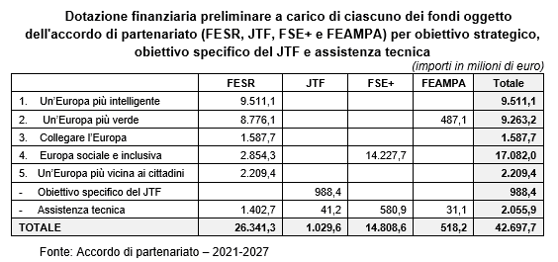

Slide 54
Nell'impostazione strategica dell'Accordo di partenariato per l'Italia, sono considerate il complesso delle risorse comunitarie (42,7 miliardi) assegnate per la politica di coesione:
a titolo dei due Fondi principali per la coesione - Fondo europeo di sviluppo regionale (FESR) e al Fondo sociale europeo plus (FSE)+, pari a 41,1 miliardi euro (in luogo dei 32,7 miliardi assegnati nella precedente programmazione);
a titolo di Fondo per la giusta transizione (JTF), quale nuovo strumento della politica di coesione 2021-2027, pari a circa 1 miliardo di euro;
a titolo di Fondo Europeo per gli Affari Marittimi, la Pesca e l'Acquacoltura (FEAMPA), per 518 milioni di euro.
Considerando le risorse del cofinanziamento nazionale, pari a circa 32,4 miliardi, lo stanziamento totale della politica di coesione per il ciclo 2021-2027, da programmare nell'ambito dell'Accordo di partenariato, raggiunge oltre 75 miliardi di euro (cfr. Comunicato stampa UE del 19 luglio 2022).

Slide 55
Si rammenta, infatti, che ai fini della politica di coesione, oltre alle risorse comunitarie vanno considerate, per il principio della addizionalità, le risorse provenienti dal cofinanziamento nazionale , posto a carico del Fondo di rotazione per l'attuazione delle politiche comunitarie (c.d. Fondo IGRUE), stanziate in bilancio dalla legge di bilancio per il 2021.
L'articolo 1, comma 51 e seguenti, della legge n. 178 del 2020 (legge di bilancio 2021) ha stabilito che il Fondo IGRUE provvede alla copertura degli oneri relativi alla quota di cofinanziamento nazionale pubblica relativa agli interventi cofinanziati dall'Unione europea per il periodo di programmazione 2021-2027, a valere sulle risorse dei fondi strutturali (FESR, FSE+), del Fondo per una transizione giusta (JTF) e del Fondo Europeo per gli Affari Marittimi, la Pesca e l'Acquacoltura (FEAMPA), nella misura del 100 per cento per gli interventi attribuiti alla titolarità delle amministrazioni centrali dello Stato (comma 53) e per il 70 per cento per gli interventi, attribuiti alla titolarità delle regioni e delle province autonome di Trento e di Bolzano (comma 52), ponendo la restante quota del 30 per cento fa carico ai bilanci delle regioni e delle predette province autonome, nonché degli eventuali altri organismi pubblici partecipanti a tali programmi.

Slide 56
ai fini della programmazione di tali risorse, - tolto il FEAMPA, che l'Accordo di Partenariato italiano prevede l'istituzione di 10 Programmi Nazionali (PN), in linea con l'invito giunto dalla Commissione di ridurne il numero rispetto al ciclo precedente. L'elenco dei PN proposti è il seguente:
Scuola e competenze;
Ricerca, innovazione e competitività per la transizione verde e digitale;
Sicurezza per la legalità;
Equità nella salute;
Inclusione e lotta alla povertà;
Giovani, donne e lavoro;
Metro plus e città medie del Sud;
Cultura;
Capacità per la coesione;
Just Transition Fund.

Slide 57
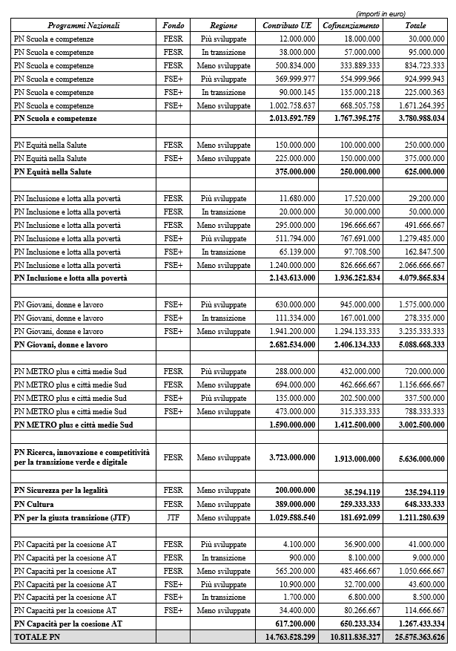
Programmi nazionali

Slide 58
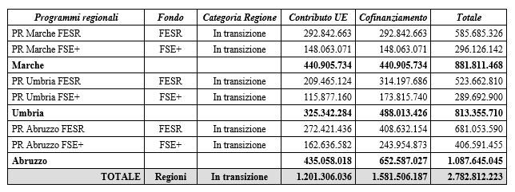
Regioni in transizione

Slide 59
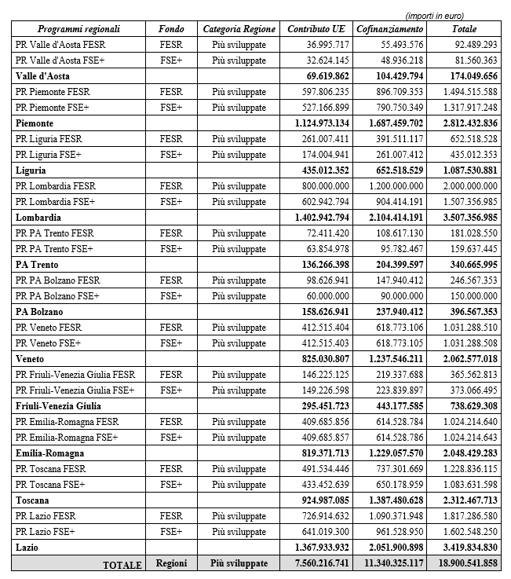
Regioni più sviluppate

Slide 60
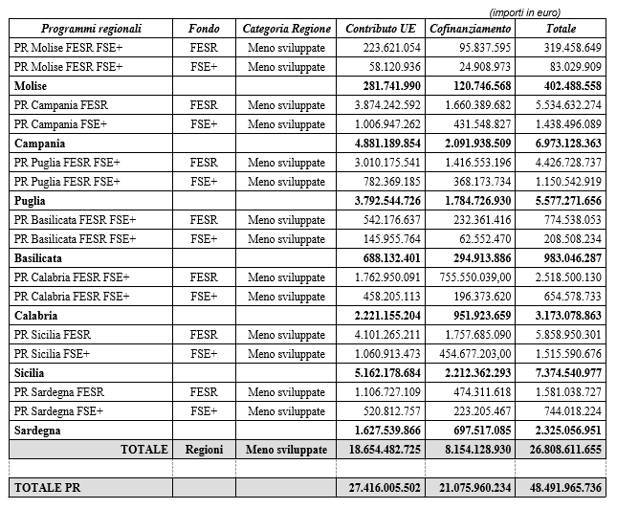
Regioni meno sviluppate

Slide 61
Nel complesso, se si esclude la quota riservata alla Cooperazione Territoriale Europea (CTE), le risorse europee e nazionali dei Fondi per la coesione si distribuiscono come segue tra le tre aree:
regioni più sviluppate: circa 23,9 miliardi di euro;
regioni in transizione: circa 3,6 miliardi di euro;
regioni meno sviluppate: circa 46,6 miliardi di euro.

Slide 62
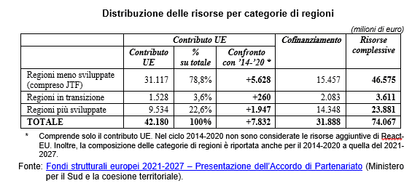
Risorse per regioni

Slide 63
Dagli ultimi dati del Dipartimento per le politiche della coesione, considerando anche il FSC, le risorse finanziarie assegnate alle politiche di coesione per il ciclo 2021-2027, ammontano complessivamente a 143,1 miliardi di euro per il settennio (aggiornamento al 28 febbraio 2023) di cui 102,8 miliardi di euro al Mezzogiorno e 38,6 miliardi di euro al Centro Nord, oltre a 1,6 miliardi di euro non ripartiti territorialmente.

Slide 64
Risorse finanziarie delle politiche di coesione per il periodo di programmazione 2021-2027
Dati espressi in milioni di euro (aggiornamento al 28 febbraio 2023)
 | Risorse UE |  |  |  | Risorse nazionali (inclusive del cofinanziamento a risorse UE) |  |  |  | Totale risorse
 | Mezzogiorno | Centro-Nord | Non ripartito | Totale | Mezzogiorno | Centro-Nord | Non ripartito | Totale | Mezzogiorno | Centro-Nord | Non ripartito | Totale
A) Fondi strutturali europei (Fondi FS 2021-2027) | 31.670,9 | 10.508,6 | - | 42.179,5 | 16.291,3 | 15.596,5 | - | 31.887,8 | 47.962,2 | 26.105,1 | - | 74.067,3
Fondo europeo di sviluppo regionale (FESR) | 21.431,9 | 4.909,4 | - | 26.341,3 | 10.622,1 | 7.252,7 | - | 17.874,8 | 32.054,0 | 12.162,1 | - | 44.216,1
Fondo sociale europeo plus (FSE+) | 9.209,4 | 5.599,2 | - | 14.808,6 | 5.487,5 | 8.343,8 | - | 13.831,3 | 14.697,0 | 13.943,0 | - | 28.639,9
Fondo per una transizione giusta (Just Transition Fund - JTF) | 1.029,6 | - | - | 1.029,6 | 181,7 |  | - | 181,7 | 1.211,3 | - | - | 1.211,3
B) Programmi della Cooperazione Territoriale Europea (CTE) | - | - | 947,7 | 947,7 | - | - | 299,3 | 299,3 | - | - | 1.247,0 | 1.247,0
C) Interventi e programmi Complementari (POC) | - | - | - | - | 5.643,1 | 154,3 | 358,0 | 6.155,4 | 5.643,1 | 154,3 | 358,0 | 6.155,4
D) Fondo Sviluppo e Coesione (FSC) | - | - | - | - | 49.199,6 | 12.299,9 | - | 61.499,5 | 49.199,6 | 12.299,9 | - | 61.499,5
E) Risorse ordinarie dedicate alla coesione | - | - | - | - | 83,3 | 127,4 | 17,7 | 228,4 | 83,3 | 127,4 | 17,7 | 228,4
TOTALE | 31.670,9 | 10.508,6 | 947,7 | 43.127,2 | 71.217,3 | 28.178,1 | 675,0 | 100.070,4 | 102.888,2 | 38.686,7 | 1.622,7 | 143.197,6
Fonte: Per i Fondi Strutturali - elaborazioni DPCoe-Nuvap su dati della Piattaforma della Commissione Europea Sistema comune di gestione condivisa dei fondi; per i Fondi nazionali - elaborazioni DPCoe-Nuvap su dati riportati nei provvedimenti nazionali rilevanti (disposizioni di legge e delibere del CIPE).
Note:
Nelle colonne: la macro area "Mezzogiorno" si riferisce al Mezzogiorno geografico (territori delle regioni Abruzzo, Molise, Campania, Basilicata, Puglia, Calabria, Sicilia e Sardegna) e la macro area "Centro-Nord" si riferisce al Centro-Nord geografico (territori delle regioni Valle d’Aosta, Piemonte, Liguria, Lombardia, Veneto, Provincie di Trento e Bolzano, Friuli Venezia Giulia, Emilia Romagna, Marche, Toscana, Umbria e Lazio). Nei casi in cui non sia possibile assegnare le risorse ad una macro area esse sono state inserite nella colonna "Non ripartito". Le note esplicative alla tabella sono esplicitate nel foglio "Note alla Tavola risorse" del presente documento.

Slide 65
NGEU
Con l’avvio del periodo di programmazione 2021-2027 e il potenziamento mirato del bilancio a lungo termine dell’UE, l’attenzione è posta sulla nuova politica di coesione e sullo strumento finanziario denominato NextGenerationEU, uno strumento temporaneo da 750 miliardi di euro pensato per stimolare una “ripresa sostenibile, uniforme, inclusiva ed equa”, volta a garantire la possibilità di fare fronte a esigenze impreviste, il più grande pacchetto per stimolare l’economia mai finanziato dall’UE.
L’intera iniziativa della Commissione europea è strutturata su tre pilastri:
Sostegno agli Stati membri per investimenti e riforme
Rilanciare l’economia dell’UE incentivando l’investimento privato
Trarre insegnamento dalla crisi

Slide 66
NGEU
In questo contesto si inserisce Il Piano Nazionale di Ripresa e Resilienza, lo strumento che traccia gli obiettivi, le riforme e gli investimenti che l’Italia intende realizzare grazie all’utilizzo dei fondi europei di Next Generation EU, per attenuare l’impatto economico e sociale della pandemia e rendere l’Italia un Paese più equo, verde e inclusivo, con un’economia più competitiva, dinamica e innovativa.

Slide 67
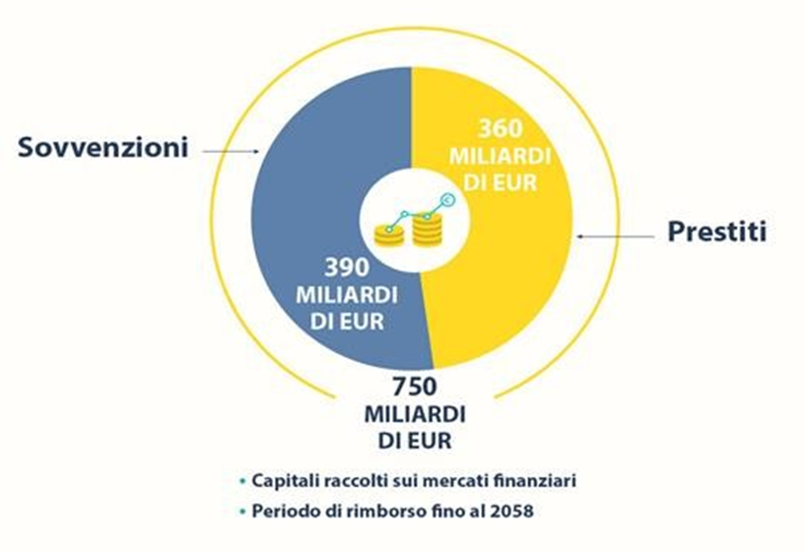
NGEU
L'assunzione dei prestiti sarà concentrata tra la metà del 2021 e la fine del 2026 a un ritmo di circa 150 miliardi all'anno, mentre il rimborso inizierà a partire dal 2028 con termine fissato al 31 dicembre 2058. Gli importi relativi ai prestiti saranno rimborsati dagli Stati membri, mentre gli importi relativi alle sovvenzioni saranno rimborsati dal bilancio dell'UE. La Commissione si è impegnata ad emettere il 30% del totale delle obbligazioni nell'ambito di NGEU sotto forma di obbligazioni verdi (green bonds).

Slide 68
Finanziamenti NGEU
I finanziamenti del NGEU saranno erogati tramite sette programmi, sotto forma di prestiti e sovvenzioni, al solo scopo di far fronte alle conseguenze economiche negative della crisi da COVID-19 e favorire la ripresa economica e sociale dell’Unione.
Si tratta, in particolare, dei seguenti programmi:
  il dispositivo per la ripresa e la resilienza (Recovery and Resilience Facility - RRF, regolamento (UE) 2021/241), pari a 672,5 miliardi di euro (si veda l'approfondimento seguente);
  REACT-EU (regolamento (UE) 2020/2221), che assegna risorse supplementari, per gli anni 2021-2022, alla politica di coesione, allo scopo di rafforzare l'economia e l'occupazione nelle regioni maggiormente colpite dalla pandemia COVID-19, con un importo complessivo di circa 47,5 miliardi di euro;
  Orizzonte Europa (regolamento (UE) 2021/695) a rafforzamento della ricerca nei settori della salute, del clima e dell'innovazione, con un importo di circa 5 miliardi di euro;
  InvestEu (regolamento (UE) 2021/523), che si propone di utilizzare - in collaborazione principalmente con il gruppo BEI - la garanzia del bilancio dell'Unione per attirare altri investitori, anche privati, in quattro settori principali: infrastrutture sostenibili; ricerca, innovazione e digitalizzazione; piccole e medie
imprese; investimento sociale e competenze. L'importo complessivo del programma ammonta a circa 5,6 miliardi di euro;
  5 il fondo agricolo europeo per lo sviluppo rurale (FEASR) per fornire sostegno ad agricoltori e aree rurali nei cambiamenti strutturali che si renderanno necessari per l'attuazione del green deal europeo, con un impegno finanziario di circa 7,5 miliardi di euro;
  6. il Fondo per una transizione giusta (Just Transition Fund - JTF, regolamento (UE) 2021/1056), istituito nell'ambito della politica di coesione e attuato in regime di gestione concorrente, utilizzato per concedere sovvenzioni a favore della diversificazione economica dei territori maggiormente colpiti dalla transizione climatica nonché della riqualificazione professionale e dell'inclusione attiva dei lavoratori e delle persone in cerca di lavoro. Offrirà sostegno, complessivamente pari a circa 10 miliardi di euro, a tutti gli Stati membri sulla base di piani territoriali per la transizione giusta elaborati dagli Stati membri e approvati dalla Commissione europea;
  7. il meccanismo di protezione civile (rescEU, regolamento (UE) 2021/836) dell'Unione e la sua riserva strategica, con finanziamenti aggiuntivi utilizzabili nella forma di sovvenzioni o appalti per infrastrutture di risposta ad emergenze, capacità di trasporto e infrastrutture logistiche, con un impegno finanziario complessivamente pari a circa 1,9 miliardi di euro.
Gli impegni giuridici saranno contratti entro il 31 dicembre 2023 e i relativi pagamenti saranno effettuati entro il 31 dicembre 2026.

Slide 69
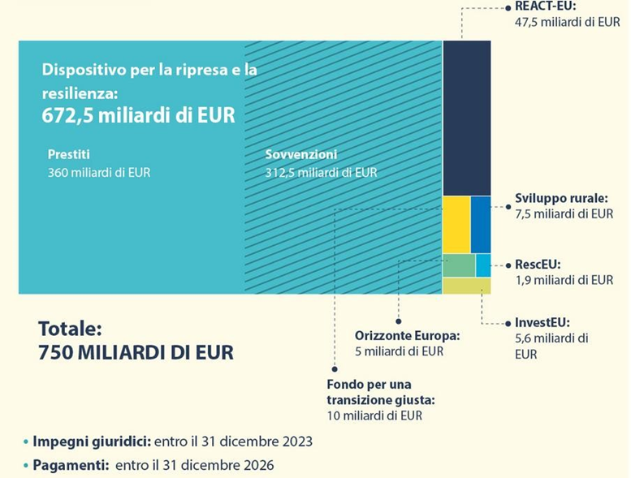
Finanziamenti NGEU

Slide 70
Aree di intervento NGEU
La dotazione del RRF, di gran lunga la parte preponderante (circa il 90 per cento) del finanziamento totale di NGEU, è stata fissata in sede di Consiglio europeo del 17-21 luglio 20205 in 672,5 miliardi di euro, 360 dei quali destinati a prestiti e 312,5 a sovvenzioni.
Il dispositivo finanzia investimenti e riforme - da realizzare entro il 31 agosto 2026 - che promuovano la coesione, aumentino la resilienza delle economie dell'UE e ne promuovano la crescita sostenibile, fornendo agli Stati membri supporto finanziario per raggiungere traguardi che gli Stati medesimi sono chiamati a individuare.
Sono state individuate sei aree di intervento, organizzate attorno ai seguenti pilastri: transizione verde, compresa la biodiversità; trasformazione digitale; crescita intelligente, sostenibile e inclusiva (comprese occupazione, ricerca, sviluppo e innovazione); coesione sociale e territoriale; salute e resilienza economica, sociale e istituzionale; politiche per la prossima generazione, infanzia e gioventù, incluse l'istruzione e le competenze.

Slide 71
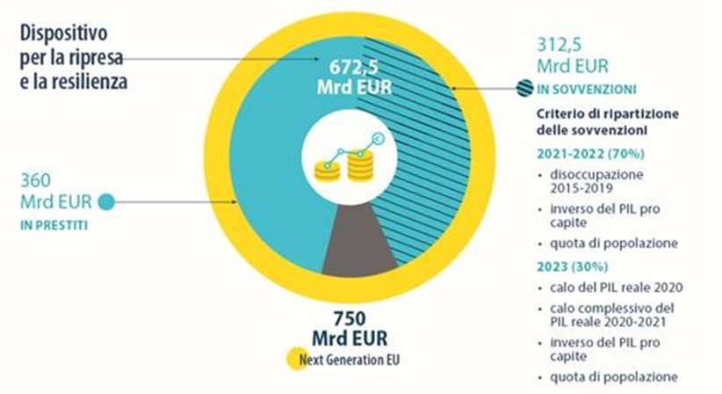

Slide 72
Criteri
In ogni caso, il sostegno finanziario del Dispositivo:
non può sostituire la spesa nazionale ricorrente di bilancio, se non in casi debitamente giustificati;
deve rispettare il principio di addizionalità dei finanziamenti dell’Unione, ossia può aggiungersi al sostegno fornito da altri fondi e programmi dell’Unione a condizione di non coprire lo stesso costo;
deve sostenere misure che rispettano il principio di "non arrecare un danno significativo" agli obiettivi ambientali dell’Unione (do no significant harm principle).
Le risorse assegnate agli Stati membri in regime di gestione concorrente possono, su loro richiesta, essere trasferite al Dispositivo. Inoltre, il Piano potrà includere, entro un determinato massimale, contributi ai comparti degli Stati membri nell'ambito del programma InvestEU e allo Strumento di sostegno tecnico.

Slide 73
Piani nazionali di ripresa e resilienza
L'erogazione dei fondi dell'RRF è stata subordinata alla presentazione, da parte degli Stati membri interessati, di un Piano nazionale per la ripresa e la resilienza (PNRR). Questo dovrà definire uno specifico programma nazionale di riforme ed investimenti pubblici, strutturati in un pacchetto completo e coerente, che può altresì includere un regime pubblico finalizzato a incentivare investimenti privati. Il suo contenuto deve, tra l'altro, essere coerente con:
le sfide e priorità emerse nel contesto del semestre europeo;
le informazioni inserite nei Piani nazionali di riforma, nei Piani nazionali per l'energia e il clima, nei Piani territoriali per una transizione giusta, nei Piani di attuazione della garanzia giovani e negli accordi elaborati nel contesto dei fondi unionali;
le priorità generali dell'Unione, con particolare riferimento alla transizione verde (il 37 per cento della spesa dei piani nazionali dovrà essere dedicata agli obiettivi del clima) e alla transizione digitale (a sostegno della quale deve essere destinato almeno il 20 per cento della spesa contenuta in ogni piano nazionale).
L'Italia ha trasmesso il proprio PNNR alla Commissione europea il 30 aprile 2021. Il Piano italiano comprende misure che si articolano intorno a tre assi strategici, condivisi a livello europeo: digitalizzazione e innovazione, transizione ecologica, inclusione sociale. Esso si articola in sei missioni (digitalizzazione, innovazione, competitività, cultura e turismo, rivoluzione verde e transizione ecologica, infrastrutture per una mobilità sostenibile, istruzione e ricerca, inclusione e coesione e salute). L'Italia ha richiesto il massimo delle risorse RRF disponibili, pari a 191,5 miliardi di euro, di cui 68,9 miliardi in sovvenzioni e 122,6 miliardi in prestiti.
La proposta di decisione di esecuzione del Consiglio relativa all'approvazione del PNRR dell'Italia (COM(2021) 344) è stata pubblicata dalla Commissione europea il 22 giugno 2021, accompagnata da una dettagliata analisi del PNRR (documento di lavoro della Commissione SWD(2021) 165).
Il PNRR italiano è stato approvato il 13 luglio 2021 dal Consiglio Ecofin. La relativa decisione di esecuzione (doc 10160/21) è corredata di un allegato che definisce in dettaglio, per ogni investimento e riforma, obiettivi e traguardi precisi. Di conseguenza, il 13 agosto 2021 la Commissione europea ha dato notizia dell'avvenuto pagamento delle somme dovute a titolo di pre-finanziamento per un totale di 24,9 miliardi, equivalenti al 13 per cento sia del contributo finanziario, sia del prestito (8.954.466.787 euro per sovvenzioni e 15.938.235.352 euro per prestiti).

Slide 74
Procedura
L'assegnazione delle risorse agli Stati membri avrà luogo - previa presentazione, due volte l'anno, di apposita richiesta - a seguito dell'avvenuto raggiungimento degli obiettivi concordati all'interno del Piano nazionale. La Commissione effettuerà una valutazione preliminare sull'avvenuto raggiungimento di obiettivi e traguardi, da sottoporre poi per un parere al Comitato economico e finanziario, organo consultivo composto da alti funzionari di amministrazioni e banche centrali nazionali. In caso di valutazione positiva, adotterà senza ritardo una decisione che autorizza l'erogazione dei fondi.
Qualora, invece, la Commissione ritenga che obiettivi e target non siano stati raggiunti in maniera soddisfacente, il pagamento (totale o parziale) del contributo finanziario viene sospeso per riprendere solo dopo che lo Stato membro interessato abbia adottato le "misure necessarie per garantire un conseguimento soddisfacente dei traguardi e degli obiettivi". In caso di inazione, entro sei mesi la Commissione potrebbe disporre la riduzione proporzionale dell'ammontare del contributo finanziario. Se, dopo 18 mesi, non sia stato realizzato alcun progresso concreto, è prevista la possibilità di risolvere il contratto e disimpegnarne l'importo. Eventuali pre-finanziamenti sarebbero integralmente recuperati. È assicurata agli Stati membri interessati la possibilità di presentare osservazioni.
In questa fase si inserisce la procedura, concordata in sede di Consiglio europeo, che la stampa ha definito freno d'emergenza: qualora uno o più Stati membri ritengano che vi siano stati seri scostamenti dall'adempimento soddisfacente di traguardi e obiettivi, potrebbe richiedere di deferire la questione al successivo Consiglio europeo. Nessuna decisione potrà essere assunta finché il Consiglio europeo o l'Ecofin, da esso delegato, non abbiano discusso la questione "in maniera esaustiva". Per tale procedura si prevede, "di regola", una durata non superiore a tre mesi. Il PE dovrebbe essere prontamente informato.

Slide 75
Monitoraggio e Trasparenza
Ai fini dell'attuazione del dell'RRF e della liquidazione dei finanziamenti assume, quindi, una notevole importanza la valutazione dell'avvenuto raggiungimento degli obiettivi concordati.
In quest'ambito la Commissione europea:
entro il 31 dicembre 2021 dovrà adottare atti delegati che stabiliscano indicatori comuni da utilizzare per riferire sui progressi e che definiscano una metodologia per la rendicontazione della spesa sociale, anche a favore dell'infanzia e della gioventù;
darà conto del progresso nell'attuazione dei piani nazionali in relazione ad ognuno dei sei pilastri attraverso un quadro di valutazione (scoreboard), la cui operatività è prevista a partire da dicembre 2021. Sarà aggiornato due volte l'anno e messo a disposizione del pubblico su un sito web o un portale Internet.

Slide 77
a)RRF
Il dispositivo RRF garantisce all’Italia risorse per 191,5 miliardi di euro, da impiegare nel periodo 2021-2026, delle quali 68,9 miliardi sono sovvenzioni a fondo perduto e 122,6 miliardi sono prestiti.
REACT-EU
Il fondo REACT-EU destina risorse aggiuntive per la politica di coesione 2014-2020 indirizzate ai Paesi più colpiti dalla pandemia. All’Italia è assegnato l’ammontare più elevato in valore assoluto (13,5 miliardi), di cui quasi 8 miliardi e mezzo sono rivolti al Mezzogiorno, da impiegare nel periodo 2021-2022. Una quota parte delle risorse React-Eu, pari a 0,5 miliardi nel 2021, è stata destinata al Fondo per l’attuazione di misure relative alle politiche attive ammortizzatori sociali (art. 1, co. 324, legge n. 178/2020 “legge di bilancio 2021”).

Slide 78
Fondo sviluppo e coesione (FSC)
Il PNRR evidenzia che “il Fondo per lo Sviluppo e la Coesione 2021-2027 (con una dotazione di 50 miliardi di euro assegnata dalla Legge di Bilancio 2021, a cui si aggiungeranno ulteriori 23 miliardi con la legge di bilancio 2022) dovrà essere impiegato in linea con le politiche settoriali di investimento e di riforma previste nel PNRR, secondo un principio di complementarità e di addizionalità delle risorse. Risponde a questo obiettivo, l’esigenza di anticipare nel PNRR la programmazione nazionale del FSC 2021-2027 per un valore di circa 15,5 miliardi, per accelerare la capacità di utilizzo delle risorse e di realizzazione degli investimenti” ⁹.
Come già evidenziato, la predetta quota di spesa trova copertura attraverso l’utilizzo delle risorse RRF (nella componente dei “prestiti”).
Tuttavia, al fine di garantire la piena addizionalità della spesa in questione, il Piano evidenzia la necessità di reintegrare le disponibilità FSC con riguardo agli esercizi in cui era originariamente prevista la spesa ora destinata al PNRR. A tali fini, l’articolo 2 del decreto legge n. 59/2021 dispone l’incremento del Fondo per lo sviluppo e la coesione, periodo di programmazione 2021-2027, per complessivi 15.500 milioni di euro. L’incremento è distribuito nel periodo 2022-2031.
Si segnala infine che, da ultimo, nel DM 6 agosto 2021 (G.U. 24 settembre 2021) le risorse FSC anticipate per le finalità del PNRR vengono indicate in 15,6 miliardi.

Slide 79
Il PNRR segnala che, con riferimento alle risorse nazionali aggiuntive, l’Italia ha deciso di costituire un apposito fondo di bilancio, con una dotazione complessiva di circa 31 miliardi di euro (c.d. “Piano nazionale complementare”), destinato a finanziare specifiche azioni che integrano e completano il Piano. Attraverso il Fondo Nazionale aggiuntivo, lo Stato integra il plafond di risorse disponibili per perseguire le priorità e gli obiettivi del PNRR, e tiene conto delle recenti risoluzioni parlamentari.

Slide 80
Risorse per il Pnrr
Anno Scadenza rata Rata semestrale di cui sovvenzioni prestiti | 2021 31-dic | 2022 |  | 2023 |  | 2024 |  | 2025 |  | 2026 30-giu | TOTALE 191,5 68,9 122,6
 |  | 30-giu | 31-dic | 30-giu | 31-dic | 30-giu | 31-dic | 30-giu | 31-dic
 | 24,1 11,5 12,6 | 24,1 11,5 12,6 | 21,8 11,5 10,3 | 18,4 2,3 16,1 | 20,7 8,0 12,6 | 12,6 2,3 10,3 | 21,3 6,3 14,9 | 12,6 2,3 10,3 | 14,9 4,6 10,3 | 20,8 8,5 12,3
Totale annuo di cui sovvenzioni prestiti | 24,1 | 46,0 |  | 39,1 |  | 33,9 |  | 27,6 |  | 20,8 | 191,5
 | 11,5 12,6 | 23,0 23,0 |  | 10,3 28,7 |  | 8,6 25,3 |  | 6,9 20,7 |  | 8,5 12,3 | 68,9 122,6
Tavola 1 – Rate semestrali dall’UE – quote RRF (sovvenzioni e prestiti)
(miliardi di euro)
Fonte: Elaborazione su dati pubblicati sul portale Italia Domani (PNRR-Traguardi e Obiettivi per rata semestrale, 15 luglio 2021) e Allegato “aggiornato” alla Decisione del Consiglio.

Slide 81

IMPIANTO INNOVATIVO DEL DISPOSITIVO
6
Missioni
16
Componenti
63
Riforme
134
Investimenti
527
M&T
I programmi finanziati con RRF sono programmi di performance (e non di spesa)
  riforme e investimenti devono impegnarsi ex-ante al raggiungimento di milestone (traguardi intermedi) e target (obiettivi) entro scadenze pre-fissate
  deve esserci corrispondenza e coerenza tra finanziamenti richiesti e target
  La CE autorizzerà gli esborsi sulla base del soddisfacente adempimento di insiemi di M&T che riflettono i progressi compiuti (e non alla spesa erogata)
Le milestone (traguardi intermedi) tendono a rappresentare il completamento di fasi essenziali dell’attuazione (fisica e procedurale); i target (obiettivi intermedi) sono obiettivi determinati direttamente o altrimenti influenzati dalle politiche pubbliche e quantificati, a cui siano cioè stati assegnati indicatori misurabili

Slide 82
Differenze e analogie tra fondi strutturali e PNRR
Come si è detto, il pacchetto Next Generation EU il Dispositivo europeo per la ripresa e la resilienza (Recovery and Resilience Facility - RRF) finalizzato ad attenuare l’impatto economico e sociale della pandemia e rendere le economie e le società dei paesi europei più resilienti, nonché altre iniziative eterogenee, integrando, infatti, le risorse dell’Horizon Europe, le risorse React-EU destinate ad integrare i fondi strutturali 2014-2020, le risorse dedicate allo sviluppo rurale, al rafforzamento dello strumento InvestEu, alla costituzione del Fondo Transizione Giusta (JTF) e al Programma RescEU.

Slide 83
Come previsto da diversi osservatori infatti, la programmazione dei Fondi Strutturali è stata di fatto relegata in secondo ordine rispetto a quelle degli interventi dei Recovery Plan nazionali finanziati nell’ambito dell’iniziativa Next Generation EU.
L’utilizzo congiunto ed efficace di questi strumenti – fondi strutturali e piani di ripresa nazionali – sarà in ogni caso una sfida impegnativa, potendosi facilmente verificare casi di conflitto e sovrapposizioni, rischi di doppio finanziamento, oneri amministrativi aggiuntivi o mancanza di allineamento strategico tra gli investimenti finanziati.

Slide 84
Gestione ed attuazione: un primo confronto tra PNRR e fondi SIE
Sul punto, l’esperienza delle politiche di coesione ha evidenziato:
il loro carattere di sistematicità ovvero la circostanza che gli interventi siano capaci di rafforzare lo sviluppo economico nel suo complesso, favorendo l’integrazione tra gli asset e le vocazioni territoriali;
il loro carattere di addizionalità ovvero i fondi strutturali europei sono sempre stati intesi come aggiuntivi agli investimenti nazionali;
la loro attitudine a disegnare procedure efficaci. Il tema delle procedure è centrale sia a livello europeo sia a livello nazionale e subnazionale e produce semplificazione procedurale, riduzione dei costi, trasparenza, accountability e monitoraggio.

Slide 85
Inoltre, il PNRR incrocia temporalmente, nel suo periodo di attuazione, la programmazione delle politiche di coesione. Inoltre, dal punto di vista della concentrazione territoriale, il PNRR ha tra i suoi obiettivi generali anche il riequilibrio territoriale, tanto che è previsto che almeno il 40% delle risorse territorializzabili venga destinato al Mezzogiorno. Questa quota Mezzogiorno andrebbe a sommarsi alla componente dell’Accordo di Partenariato (AdP) dell’Italia 2021-2027 destinata al Mezzogiorno che, comprensiva del cofinanziamento nazionale, è pari a circa 54 miliardi.

Slide 86
Fondi SIE versus PNRR – Gli elementi di rischio
In linea generale, si ravvisano principalmente tre motivi alla base della concentrazione dell’attenzione di decisori pubblici sulla programmazione degli interventi del PNRR:
l’ingente quantità di risorse finanziarie allocata sul PNRR;
la necessità di varare riforme ed attuare/completare gli investimenti previsti secondo un dettagliato cronoprogramma, al fine di evitare il disimpegno, da parte della Commissione, delle risorse assegnate. Questa circostanza di stress operativo non era riscontrabile nell’ambito dell’attuazione dei nuovi Programmi cofinanziati dai Fondi Strutturali. La normativa del periodo 2021-2027, infatti, fino al 2026 prevede che continui a valere la regola “n+3” sul disimpegno delle risorse comunitarie non spese nel triennio successivo all’anno del loro impegno. A partire dall’annualità 2027 si applicherà la regola “n+2” e, quindi, il periodo di programmazione terminerà al 31.12.2027 per quel che concerne l’assunzione di impegni giuridicamente vincolante e il 31.12.2029 per quel che riguarda la spesa;
la circostanza che, per le risorse del Dispositivo per la Ripresa e la Resilienza, non è stato previsto il vincolo di cofinanziamento. Come è noto, invece, il principio di cofinanziamento è uno dei principi fondamentali dei “Fondi Strutturali”.

Slide 87
i “Fondi strutturali e d’investimento” si sono caratterizzati per tempi più lunghi di realizzazione, su condizionalità e efficacia tarata sulla capacità di spesa e sul co-finanziamento. Diversamente, il NGEU si presenta tarato su tempi stretti, su una condizionalità rafforzata e un finanziamento pieno ma realizzato con sussidi/prestiti.

Slide 88
Fondi SIE versus PNRR – Gli elementi di opportunità
Dall’esperienza di attuazione dei fondi SIE emergono meccanismi già rodati che potrebbero essere utilmente ripresi dal sistema di governance e gestione del PNRR, avvantaggiando il concreto raggiungimento di una comune finalità: la risposta alla crisi da Covid-19 nonché la ripresa e la crescita dell’Unione europea.
Il Regolamento finanziario dell’Unione europea, da ultimo il Regolamento 1046/2016, stabilisce che la Commissione europea esegue il bilancio unionale:
a “gestione diretta”, ossia attraverso i suoi servizi o tramite agenzie governative;
a “gestione concorrente” con gli Stati Membri;
in via residuale a “gestione indiretta”, ovvero affidando compiti di esecuzione ad altri soggetti, come paesi terzi od organismi da questi designati, la Banca europea per gli investimenti (“BEI”), il Fondo europeo per gli investimenti (“FEI”) o organismi di diritto pubblico o privato.
Le modalità di esecuzione di strumenti o iniziative finanziarie, comprese quelle rivolte alle politiche di investimento pubblico, seguono regole e processi specifici a seconda della categoria di appartenenza.

Slide 89
Fondi SIE versus PNRR – Gli elementi di opportunità
I fondi a “gestione diretta” vengono attuati con regole stabilite da Regolamenti comunitari e gestiti direttamente dai servizi competenti della Commissione. Si instaura, quindi, un rapporto diretto tra i beneficiari del contributo comunitario e la Commissione europea, che li seleziona, di norma, a seguito della presentazione di istanze in specifiche chiamate a progetti, nell’ambito di Programmi la cui titolarità resta in capo alla stessa Commissione

Slide 90
Fondi SIE versus PNRR – Gli elementi di opportunità
Diversamente, il mondo delle politiche di coesione rientra nella categoria dei fondi a “gestione concorrente” con gli Stati membri; ciò ha comportato la definizione di regole di ingaggio specifiche e complesse, attraverso le quali vengono definiti gli strumenti strategici e programmatici, come l’Accordo di Partenariato ed i Programmi Operativi, adottati con decisione comunitaria a seguito di un preciso negoziato. Per ogni Programma Operativo viene, poi, richiesta la definizione e l’esplicitazione di un “sistema di gestione e controllo” (Si.Ge.Co.), finalizzato a descriverne l’organizzazione, gli strumenti, le procedure ed i processi adottati per la relativa attuazione. Tale struttura ha il fine di fornire alla Commissione europea la garanzia di regolarità e correttezza dei finanziamenti erogati per la realizzazione dei progetti attuati nell’area geografica di pertinenza al sostegno dei fondi unionali.
Si appalesano, quindi, nel mondo delle politiche di coesione, soggetti amministrativamente al di fuori dal nostro quadro giuridico, come l’Autorità di gestione (AdG), soggetto responsabile del Programma, l’Autorità di Certificazione (AdC), responsabile dell’invio delle domande di pagamento alla Commissione europea e l’Autorità di audit (AdA), che svolge funzioni dirette a garantire la “tenuta” del sistema, relazionando sul funzionamento del sistema per ogni periodo contabile di riferimento.
Sono, inoltre, introdotti termini come “beneficiari”, soggetti che danno avvio ed attuazione all’operazione; si parla di “domande di pagamento” e “certificazione della spesa” ma anche di “presentazione annuale dei conti”, oltre che, ovviamente, di “controlli di primo livello”, “controlli sul posto”, “audit” e di “analisi di rischio”.

Slide 91
Fondi SIE versus PNRR – Gli elementi di opportunità
Ciò vale per i programmi a “gestione concorrente” e non per quelli a “gestione diretta”, nei quali tutta la responsabilità resta in capo ai servizi della Commissione europea, tenuti ad attuare gli strumenti senza il contributo dello Stato membro.

Slide 92
Fondi SIE versus PNRR – Gli elementi di opportunità
tutti i nuovi strumenti finanziari attivati e le risorse dei fondi a gestione concorrente, in particolare la regolamentazione che riguarda il nuovo ciclo di programmazione, hanno un elemento in comune: l’attenzione alla performance, intesa sia nel senso di governance attuativa che di attuazione per risultati: questi due concetti (governance e risultati), nel passato hanno rivestito un livello secondario rispetto alla programmazione

Slide 93
Fondi SIE versus PNRR – Gli elementi di opportunità
I meccanismi di attuazione dei fondi, legati alla tutela del bilancio europeo, hanno tenuto in considerazione in modo puntuale l’attuazione finanziaria, ovvero la «rendicontazione della spesa» piuttosto che le valutazioni legate ai risultati e le analisi di impatto sui territori.
«Opzioni di costo semplificato» (Ocs) che, intervenendo a livello di progetto e collegando la performance realizzativa al trasferimento finanziario delle risorse, hanno unito la semplificazione procedurale alla riscontrabilità della performance attuativa

Slide 94
Fondi SIE versus PNRR – Gli elementi di opportunità
strumento Recovery and Resilience Facility, che si attua attraverso l’approvazione di specifici Piani Nazionali di Ripresa e Resilienza, non prevede una rendicontazione puntuale delle spese ma i rimborsi che saranno accordati dalla Commissione europea sono legati all’effettivo conseguimento di target e milestone

Slide 95
Fondi SIE versus PNRR – Gli elementi di opportunità
La prima proposta del Recovery and Resilience Facility non introduceva elementi di dettaglio sulle procedure sottostanti il raggiungimento di target e milestone; tutto si riferiva alla novità dello strumento che, in quanto attuabile attraverso una modalità “performance based”, avrebbe lasciato liberi i soggetti dalla verifica sulle spese sottostanti, vincolando il rimborso al soddisfacente conseguimento dei target e milestone concordati. La procedura attuativa e la modalità realizzativa ha importanza ma passa in secondo piano: se non si raggiunge il target non ha alcun effetto. Inoltre, il Recovery and Resilience Facility non solo introduce una novità in termini di performance ma richiede che target e milestone concordati siano conseguiti entro il 31 agosto 2026.

Slide 96
Fondi SIE versus PNRR – Gli elementi di opportunità
Quindi, con il PNRR, piano performance based, le procedure si sono fatte decisamente più complesse, considerando che questa iniziativa è espressamente inclusa all’interno degli strumenti a “gestione diretta”: i Piani di ripresa e di resilienza sono, quindi, considerati come singoli progetti, il cui beneficiario è lo Stato membro.

Slide 97
Fondi SIE versus PNRR – Gli elementi di opportunità
Ciononostante, la versione finale del Regolamento 241/2021, in particolare l’art. 22 e, ancor di più, le raccomandazioni della Commissione europea nel corso dei negoziati con gli Stati membri, hanno aggiunto ulteriori livelli di dettaglio, anche procedurale, riguardo l’attuazione dell’iniziativa.
l’art 22.1 del Regolamento (UE) 2021/241 specifica che, per l’attuazione dello strumento, si debba fare affidamento ai sistemi di controllo interno di ciascuno Stato membro che devono, pertanto, essere sufficientemente “credibili” da tutelare gli interessi finanziari dell’Unione e, in particolare, devono “contrastare” le frodi, la corruzione e i conflitti di interessi; tuttavia, le Linee Guida della Commissione europea di gennaio 2021 raccomandano che gli Stati membri si avvalgano dei sistemi di gestione e controllo nazionali già esistenti e dei relativi organismi, come quelli utilizzati per altri fondi unionali.

Slide 98
Quindi, nel PNRR l’attuazione dei singoli interventi è a carico delle Amministrazioni centrali, delle Regioni e degli enti locali, non dei “beneficiari”, sulla base delle competenze istituzionali e tenuto conto del settore di riferimento e della natura dell’intervento.
Tuttavia, ogni investimento e riforma è assegnato alla responsabilità di “Amministrazioni centrali titolari di interventi PNRR”, ossia Ministeri o strutture dipartimentali della Presidenza del Consiglio dei Ministri che, come le “Autorità di Gestione” dei fondi strutturali, svolgono funzioni di vigilanza sulla corretta adozione dei criteri di selezione delle azioni, in coerenza con le regole e gli obiettivi del PNRR, nel rispetto delle condizionalità previste

Slide 99
Inoltre, anche nel PNRR i progetti possono essere “a regia”, ossia selezionati sotto la responsabilità dell’Amministrazione centrale titolare di interventi PNRR o direttamente attuati dalla stessa (“a titolarità”); ciononostante l’elemento che regge tutto il processo è il raggiungimento dei target e milestone: una spesa regolare, qualora non conduca al conseguimento degli obiettivi fissati, non consentirebbe di ottenere il rimborso comunitario.

Slide 100
Bisogna, inoltre, considerare che l’attuazione dei progetti PNRR sottostà anche al rispetto di condizionalità specifiche, tra cui il principio del “do no significant harm” (DNSH), del tagging climate e digital. per l’attuazione del PNRR è stata istituita, presso il Ministero dell’Economia e delle Finanze, Dipartimento della Ragioneria generale dello Stato, una nuova Direzione Generale, denominata “Servizio Centrale per il PNRR”, che rappresenta il punto di contatto nazionale con la Commissione europea ai sensi dell’articolo 22 del Regolamento (UE) 2021/241. Il Servizio Centrale presenta infatti le “richieste di pagamento” in esito di un processo analogo a quello svolto dalle Autorità di Certificazione dei Programmi Operativi, sebbene accentrato in un unico soggetto nazionale.

Slide 101
La distribuzione delle risorse delle politiche di coesione ha evidenziato un rischio di uso improprio delle risorse e di un forte innalzamento della percezione di corruzione. Le opportunità sono comunque svariate e legate a un possibile salto di qualità nel coordinamento delle politiche dell’Unione, alla possibilità concreta di ripresa e convergenza tra le diverse aree unionali e ad investimenti per la crescita, più che di trasferimenti a breve. I rischi, oltre a quelli sopra citati, si concretizzano nella complessità delle regole che disciplinano un numero crescente di programmi e risorse (e.g. RESC-EU), nelle capacità istituzionali e politiche messe a dura prova come ulteriore sfida alla gestione della cosa pubblica in Italia.

Slide 102
Differenze e analogie con la gestione dei Fondi strutturali
ANALOGIE
DIFFERENZE
Possibilità utilizzo strumenti già in uso per fondi SIE (es. opzioni di costo semplificato)
Processi di gestione ispirati al mondo delle Politiche di Coesione (ad es.: gestione finanziaria)
Regolamento di riferimento specifico 241/2021 (incluso nella categoria degli strumenti a gestione diretta UE)
Rendicontazione alla CE focalizzata sui risultati (target e milestone) per ottenere il rimborso di tranche di finanziamento UE non connesse all’avanzamento della spesa
Ammontare di risorse rilevante e tempistica attuativa ridotta (ultimi target al 30 giugno 2026)
Ulteriori requisiti specifici (DNSH, tagging
digital e climate, priorità trasversali, etc…)
Verifica della
individuazione,
regolarità, prevenzione,
correzione di frode,
corruzione, conflitto di interesse e doppio finanziamento
Impegno comune
in tema di della
rafforzamento
capacità
amministrativa e semplificazione

